Slide 1
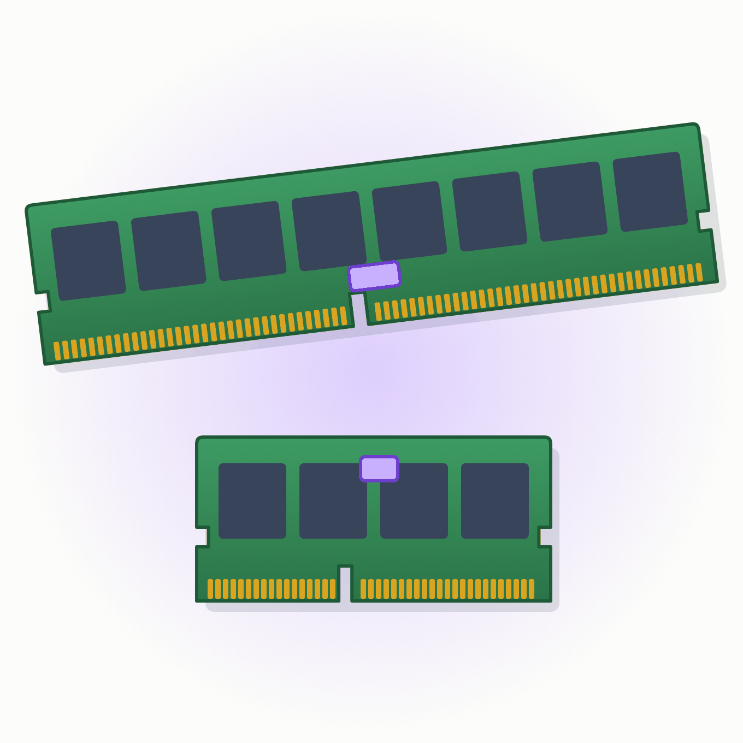
Budowa komputera · Lekcja 4
Pamięć RAM
Od modułów SIMM do DDR5, CAMM2 i kryzysu cen pamięci w 2026 roku
Technikum · informatyk i programista · stan wiedzy: wrzesień 2026
Notes:
Lekcja o pamięci operacyjnej. Historyczne moduły i DDR–DDR3 w skrócie, szczegółowo DDR5 i parametry. Na końcu aktualna sytuacja rynkowa — ceny pamięci w 2026 r. to ważny temat przy doborze sprzętu.

Slide 2
WSTĘP
Czym jest RAM?
Pamięć operacyjna
Dostęp swobodny
Hierarchia
Przechowuje uruchomione programy, ich dane i wyniki. Po wyłączeniu zasilania traci zawartość (ulotna).
Random Access Memory — każdą komórkę odczytamy równie szybko, niezależnie od położenia.
Rejestry → cache → RAM → dysk. Im dalej od procesora, tym więcej miejsca, ale wolniej.
Budowa komputera · Lekcja 4 · Pamięć RAM
Notes:
Brak wystarczającej ilości RAM powoduje korzystanie z pliku wymiany na dysku — system dramatycznie zwalnia.

Slide 3
RODZAJE
SRAM i DRAM
Cecha | SRAM (statyczna) | DRAM (dynamiczna)
Komórka | przerzutnik — ok. 6 tranzystorów | 1 tranzystor + 1 kondensator
Odświeżanie | niepotrzebne | co kilkadziesiąt ms — kondensator się rozładowuje
Szybkość | bardzo szybka | wolniejsza
Gęstość i cena | mała gęstość, drogo | duża gęstość, tanio
Zastosowanie | cache procesora | pamięć operacyjna, VRAM (GDDR), HBM
Budowa komputera · Lekcja 4 · Pamięć RAM
Notes:
SDRAM = Synchronous DRAM: pracuje zsynchronizowana z zegarem magistrali. Wszystkie DDR to odmiany SDRAM.

Slide 4
HISTORIA
Rozwój modułów pamięci
Moduł | Styki | Czasy | Uwagi
DIP | — | lata 80. | pojedyncze układy w podstawkach
SIPP / SIMM | 30 / 72 | 1983–1997 | jednostronne styki; SIMM montowane parami
DIMM SDR SDRAM | 168 | 1996–2002 | 66–133 MHz, do ok. 1 GB/s
RIMM (RDRAM) | 184 | 1999–2002 | Rambus: drogie licencje, wycofane
DDR / DDR2 / DDR3 | 184 / 240 / 240 | 2000–2015 | podwojona szybkość transferu
DDR4 / DDR5 | 288 / 288 | od 2014 / 2021 | różne wycięcia — niezamienne
Budowa komputera · Lekcja 4 · Pamięć RAM
Notes:
Ze starej prezentacji zostały najważniejsze fakty. RIMM wymagał zaślepek (CRIMM) w pustych gniazdach — ciekawostka.

Slide 5
ZASADA DZIAŁANIA
Double Data Rate
DDR przesyła dane na obu zboczach zegara — rosnącym i opadającym — więc przy tym samym zegarze przepustowość jest dwa razy większa.
Przepustowość modułu = szerokość magistrali (64 bity) × liczba transferów na sekundę / 8
DDR5-6000: 64 × 6000 mln / 8 = 48 GB/s (jeden moduł)
Oznaczenie DDR5-6000 to 6000 MT/s (mega transferów na sekundę), a nie 6000 MHz — zegar jest dwa razy niższy.
Budowa komputera · Lekcja 4 · Pamięć RAM
Notes:
Stary wzór: DDR-200 (PC-1600) = 64 bity × 2 × 100 MHz / 8 = 1,6 GB/s. W trybie dwukanałowym przepustowość się podwaja.

Slide 6
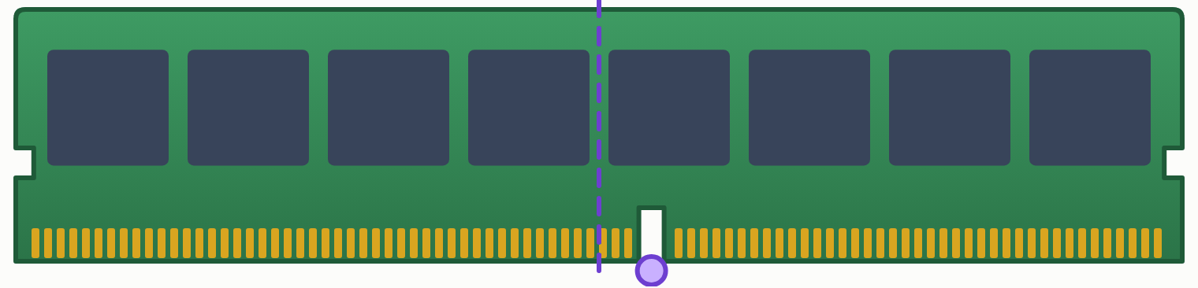
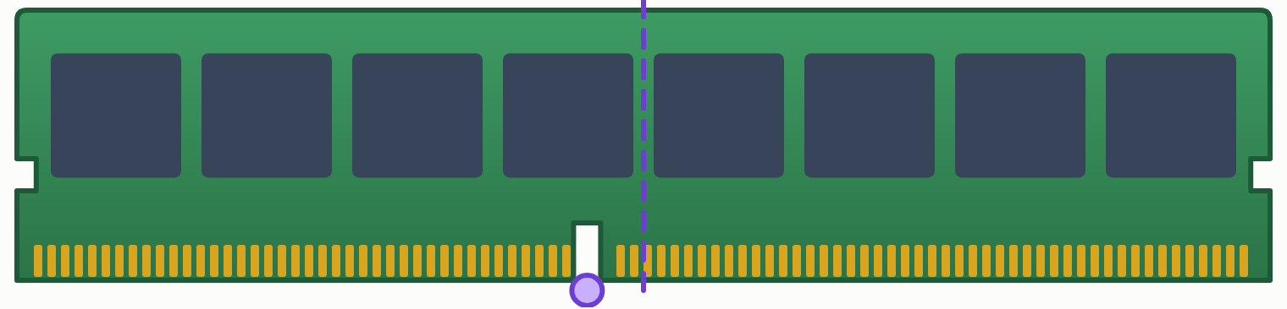
GENERACJE
Od DDR do DDR5
Generacja | Napięcie | Szybkość (JEDEC) | Maks. moduł | Nowości
DDR | 2,5 V | 200–400 MT/s | 1 GB | oba zbocza zegara
DDR2 | 1,8 V | 400–1066 MT/s | 4 GB | terminacja w układzie (ODT)
DDR3 | 1,5 / 1,35 V | 800–2133 MT/s | 16 GB | niższy pobór, XMP
DDR4 | 1,2 V | 1600–3200 MT/s | 64 GB | grupy banków
DDR5 | 1,1 V | 4800–8800 MT/s | 64 GB (więcej w serwerach) | PMIC, dwa kanały na moduł
DDR4 — wycięcie na prawo od środka
DDR5 — wycięcie na lewo od środka (przerywana linia = środek)
Budowa komputera · Lekcja 4 · Pamięć RAM
Notes:
Wartości JEDEC to standard; zestawy „gamingowe” z profilem XMP/EXPO są szybsze (np. DDR5-8000+). Stara prezentacja miała osobne slajdy dla każdej generacji — tu jedna tabela.

Slide 7
DDR5
Co nowego w DDR5?
Dwa kanały na moduł
PMIC
Moduł ma dwa niezależne 32-bitowe podkanały — lepsza równoległość.
Układ zasilania przeniesiony z płyty na moduł — stabilniejsze napięcie, więcej ciepła.
On-die ECC
CUDIMM
Korekcja błędów wewnątrz układów — ale to nie pełne ECC znane z serwerów.
Moduły z własnym układem zegara (CKD) — stabilne wysokie prędkości, od platformy Intel Core Ultra 200S.
Budowa komputera · Lekcja 4 · Pamięć RAM
Notes:
Uwaga przy DDR5: pierwsze uruchomienie trwa długo (trening pamięci) — to normalne, nie awaria.

Slide 8
PARAMETRY
Jak czytać parametry pamięci?
Parametr | Przykład | Znaczenie
Szybkość | 6000 MT/s | transfery na sekundę
CL | 30 | opóźnienie CAS w cyklach zegara
Timingi | 30-38-38-96 | CL-tRCD-tRP-tRAS
Napięcie | 1,35 V | wyższe przy XMP/EXPO
Profil | XMP / EXPO | gotowe podkręcenie w UEFI
Opóźnienie w ns = CL × 2000 / MT/s
DDR5-6000 CL30 → 10 ns
DDR4-3200 CL16 → 10 ns
Budowa komputera · Lekcja 4 · Pamięć RAM
Notes:
Wniosek: nowsza pamięć ma wyższe CL, ale rzeczywiste opóźnienie w nanosekundach bywa podobne — za to przepustowość jest dużo wyższa. Bez włączenia XMP/EXPO pamięć działa w wolnym trybie JEDEC.

Slide 9
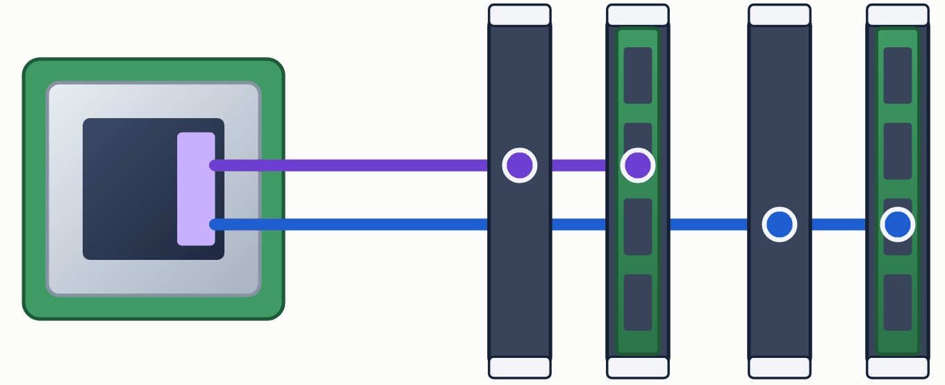
KONFIGURACJA
Tryb dwukanałowy i ECC
Dual channel
Cztery moduły DDR5
ECC i RDIMM
Dwa moduły w odpowiednich gniazdach (zwykle A2 i B2) — podwójna przepustowość. Jeden moduł to strata wydajności, zwłaszcza dla iGPU.
Bardziej obciążają kontroler — zwykle działają wolniej niż dwa. Lepiej 2 × 32 GB niż 4 × 16 GB.
Pełna korekcja błędów i moduły buforowane — serwery i stacje robocze. Wymagają obsługi przez procesor i płytę.
kontroler pamięci w procesorze
kanał A — gniazda A1, A2
kanał B — gniazda B1, B2
moduły w A2 i B2 — oba kanały pracują
A1
A2
B1
B2
Budowa komputera · Lekcja 4 · Pamięć RAM
Notes:
Gniazda do trybu dwukanałowego są opisane w instrukcji płyty — częsty błąd uczniów to montaż dwóch modułów obok siebie w A1 i A2.

Slide 10
FORMATY
Moduły w laptopach i nie tylko
Format | Gdzie | Uwagi
DIMM | komputery stacjonarne | 133 mm długości
SO-DIMM | laptopy, mini PC | ok. 69 mm, wymienny
LPDDR5X (lutowane) | ultrabooki, telefony, Apple M | oszczędne, szybkie, bez wymiany
CAMM2 / LPCAMM2 | nowe laptopy (od 2024) | płaski moduł dociskany śrubami — szybki i wymienny
HBM | karty AI, akceleratory | stosy układów obok procesora, ogromna przepustowość
W opracowaniu: LPDDR6 (standard JEDEC z 2025 r.) i DDR6 — kolejne generacje dla urządzeń mobilnych i PC.
Budowa komputera · Lekcja 4 · Pamięć RAM
Notes:
CAMM2 powstał, bo SO-DIMM nie nadąża z szybkością, a lutowana pamięć uniemożliwia rozbudowę. Dell zaproponował pierwszą wersję, potem JEDEC ustandaryzował format.

Slide 11
RYNEK 2026
Kryzys cen pamięci
90–95%
2027+
wzrost cen kontraktowych DRAM w I kw. 2026 r. (TrendForce)
do kiedy producenci przewidują niedobory
Przyczyna
Skutki
Producenci (Samsung, SK hynix, Micron) przestawiają linie na pamięć HBM dla akceleratorów AI.
Droższe moduły DDR5 i DDR4, droższe laptopy, telefony, karty graficzne i dyski SSD.
Budowa komputera · Lekcja 4 · Pamięć RAM
Notes:
Sytuacja zmienia się szybko — warto sprawdzić aktualne ceny na lekcji. Media nazywają zjawisko „RAMageddon”. To dobry przykład, jak rynek AI wpływa na zwykłe komputery.

Slide 12
SPRAWDŹ SIĘ
Pytania na koniec lekcji
1
Dlaczego DRAM trzeba odświeżać, a SRAM nie?
2
Co oznacza zapis DDR5-6000 CL30 i jakie to opóźnienie w ns?
3
W które gniazda włożysz dwa moduły, aby działały dwukanałowo?
4
Dlaczego w 2026 r. pamięć RAM mocno podrożała?
Źródła: JEDEC, TrendForce, dokumentacja płyt głównych
Notes:
Pytanie 2: 6000 MT/s, opóźnienie CAS 30 cykli; 30 × 2000 / 6000 = 10 ns.

